Slide 1
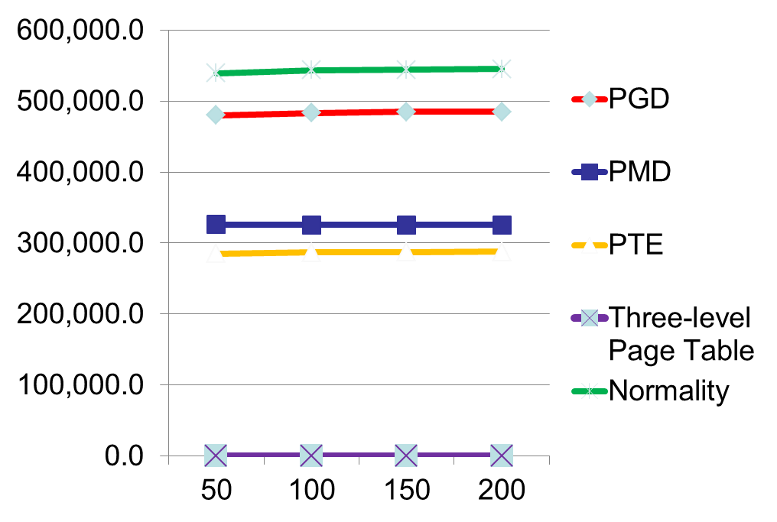
测试在50分钟，100分钟，150分钟，200分钟的测试次数下，
各级页表每分钟的平均刷新次数。
flush_counter/min
frequency of testing

Slide 2
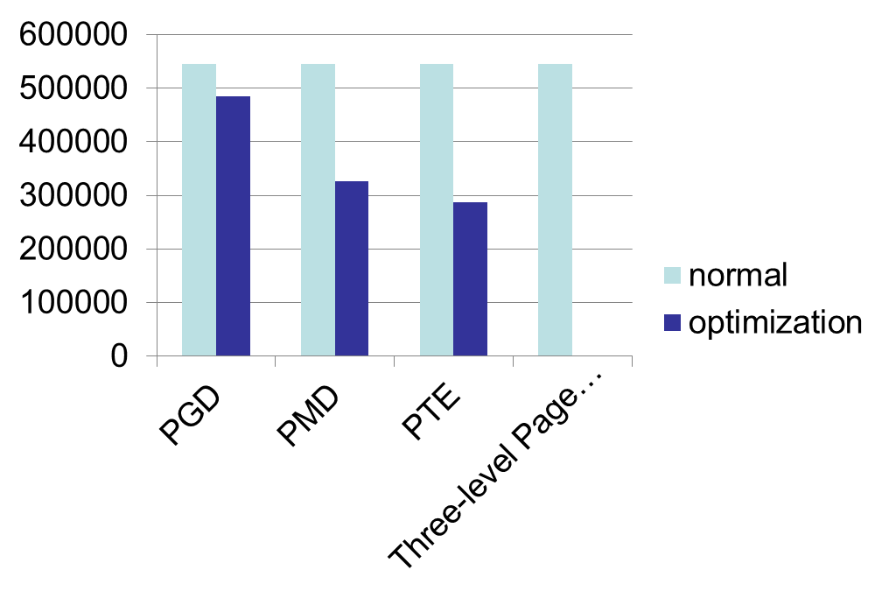
测试次数在200分钟时，
各级页表每分钟的平均刷新次数。
flush_counter/min

Slide 3
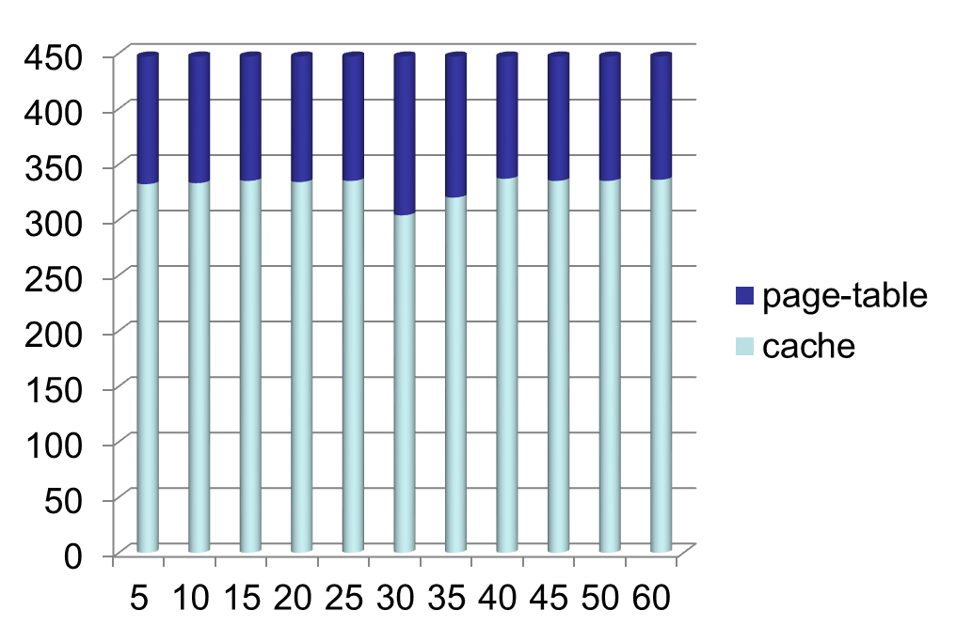
测试在5分钟的时间间隔下，
PGD页表的缓存池
pages
Time Interval (mins)

Slide 4

测试在5分钟的时间间隔下，
PMD页表的缓存池
pages
Time Interval (mins)

Slide 5
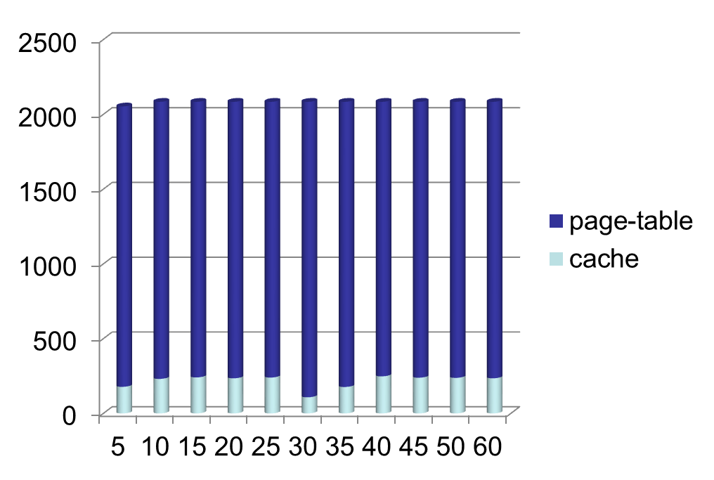
测试在5分钟的时间间隔下，
PTE页表的缓存池
pages
Time Interval (mins)

